Slide 1
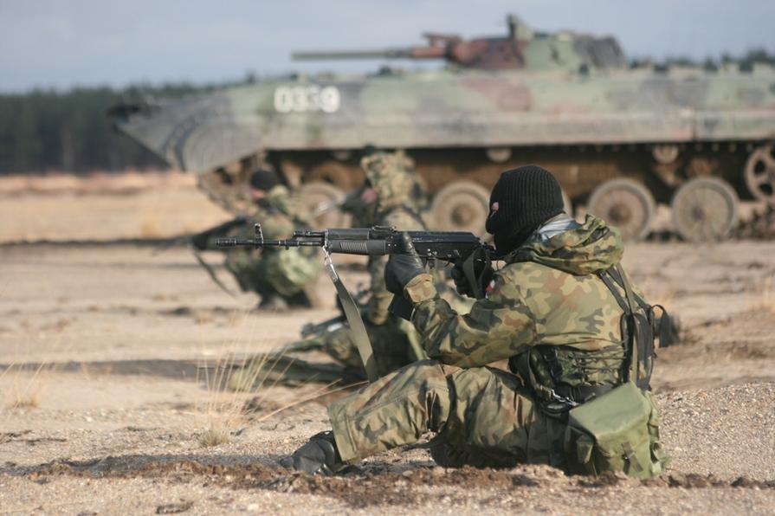
Taktyka
Takty
ka

Slide 2
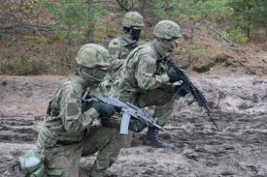
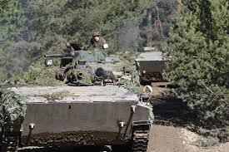
Temat: Obowiązki osób funkcyjnych drużyny zmechanizowanej podczas przygotowania i prowadzenia walki.

Slide 3
Drużyna zmechanizowana przeznaczony jest do prowadzenia wszystkich rodzajów walki, wyposażona w uzbrojenie i sprzęt wojskowy posiada dużą siłę ognia i zdolności manewrowe do działań taktycznych w różnym terenie, w dzień i w nocy, w każdych warunkach atmosferycznych, w specyficznych środowiskach pola walki jak las, teren zabudowany, teren górzysty.
Drużyna zmechanizowana może współdziałać z czołgami, na pełnym wykorzystaniu jego ognia i ruchu przy wzajemnej osłonie ogniowej.
Drużyna zmechanizowana po spieszeniu współdziała z wozami bojowymi piechoty poprzez wzajemną więź ogniową środków ogniowych BWP i drużyny, które wzajemnie się uzupełniają w walce.

Slide 4
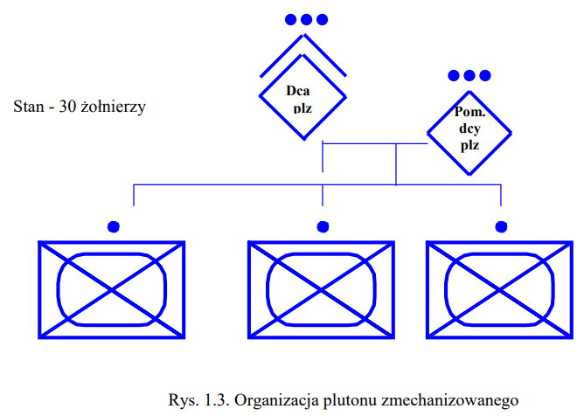
Struktura plutonu zmechanizowanego.

Slide 5
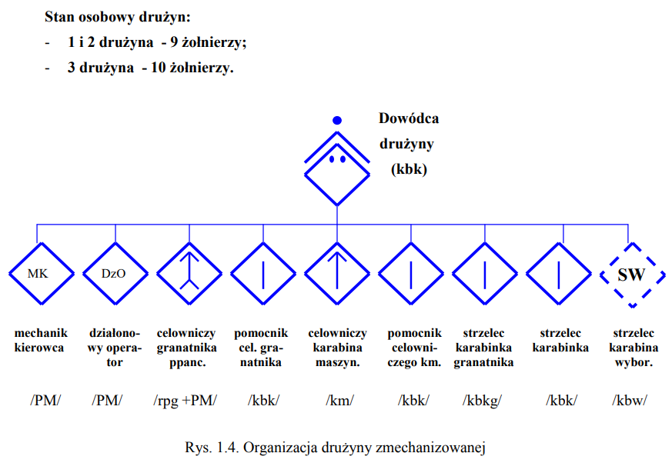
Struktura drużyny zmechanizowanej.

Slide 6
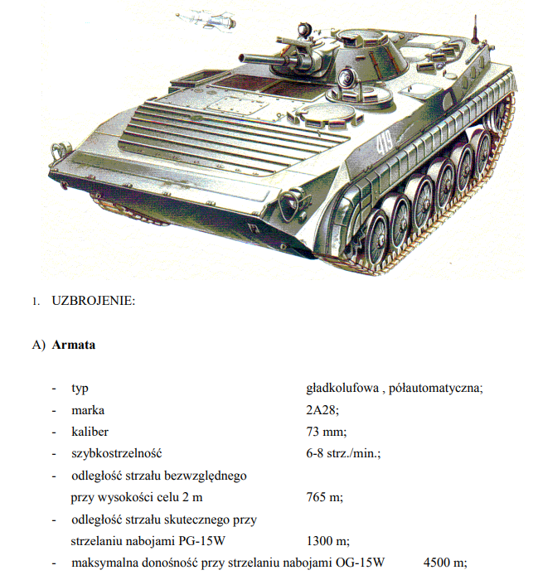
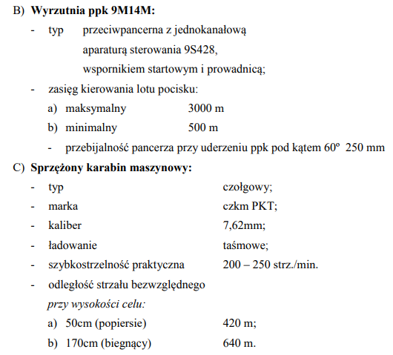
Uzbrojenie drużyny zmechanizowanej.

Slide 7
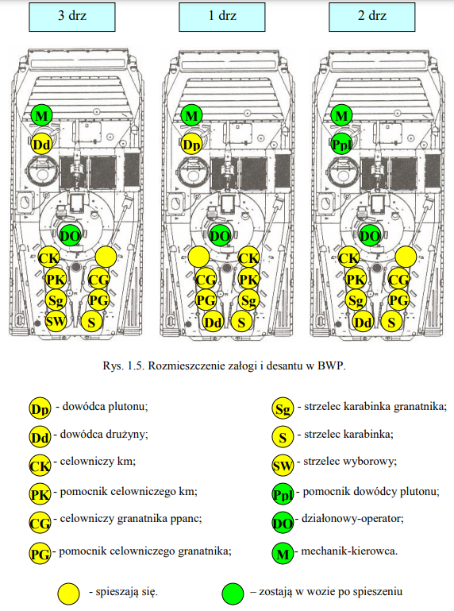
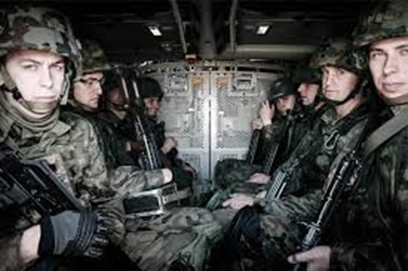

Slide 8
Obowiązki osób funkcyjnych drużyny zmechanizowanej podczas przygotowania i prowadzenia walki wynikają z zakresu obowiązków poszczególnych żołnierzy drużyny na zajmowanym stanowisku oraz otrzymanego zadania w działaniach bojowych.

Slide 9
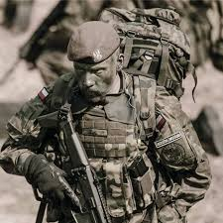
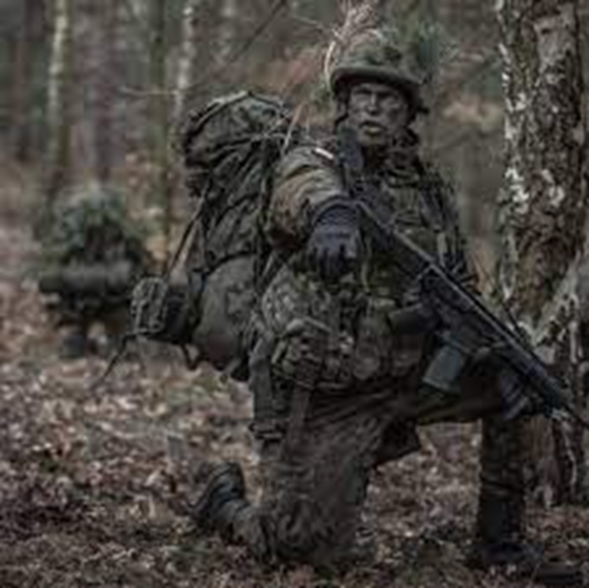
Obowiązki osób funkcyjnych drużyny zmechanizowanej
wynikające z zakresu obowiązków
Dowódca drużyny – podlega bezpośrednio dowódcy plutonu i odpowiedzialny jest za
wszystkie działania drużyny, ponosi też pełną odpowiedzialność za wszystkie niepowodzenia.
Dowodzi drużyną w czasie przygotowania, organizowania i prowadzenia walki.

Slide 10
Dowódca drużyny:
- zna zamiar przełożonego,
- przewidywuje rozwój sytuacji i podejmuje decyzje,
- określać zadania dla podwładnych,
- właściwie dzielić siły i środki do wykonania zadania,
- dowodzi drużyną na polu walki i kieruje ogniem,
- utrzymuje drużynę w odpowiedniej zdolności bojowej,
- sprawuje stały nadzór nad logistycznymi i personalnymi potrzebami drużyny,
- monitoruje stan ﬁzyczny i kondycję psychiczną żołnierzy drużyny,
- odpowiada za dyscyplinę w drużynie,
- nadzoruje i odpowiada za przygotowanie indywidualne żołnierzy drużyny (wyszkolenie, wyposażenie).

Slide 11
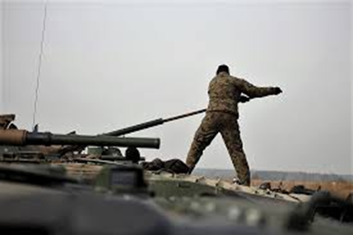
Działonowy – operator musi posiadać wysokie umiejętności w prowadzeniu ognia z broni pokładowej BWP, jak również bardzo dobrze znać przyrządy obserwacyjne i celownicze wozu bojowego, zasady posługiwania się nimi oraz dbać o ich sprawność techniczną, a ponadto:
- umieć przygotować uzbrojenie BWP do walki i znać jego parametry,
- znać zasady strzelania z broni pokładowej oraz umiejętnie stosować je podczas walki;
- umieć prowadzić obserwację i oceniać skuteczność wyników ognia oraz wprowadzać odpowiednie poprawki na przyrządach celowniczych,
- wspierać ogniem broni pokładowej spieszona drużynę prowadzącą walkę,
- znać zasady korespondencji radiowej i umieć wykorzystywać pokładowe środki łączności,
- umieć wykonywać podstawowe prace obsługowe i naprawcze oraz pomagać kierowcy w obsłudze i naprawie BWP.

Slide 12
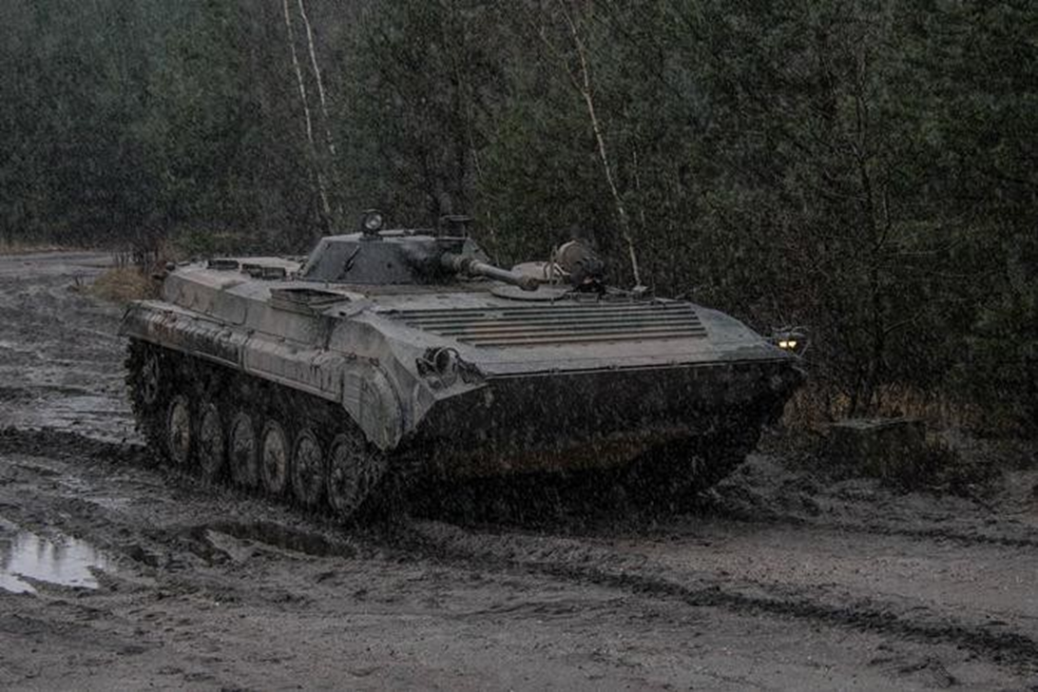
Kierowca bojowego wozu piechoty odpowiada za sprawność i obsługę podstawowych zespołów i urządzeń bojowego wozu piechoty BWP i wykonywanie jej w różnych sytuacjach bojowych i warunkach terenowych niezależnie od pory roku i doby, a ponadto jest zobowiązany:
- prowadzić bojowy wóz piechoty wykorzystując maskująco-ochronne właściwości terenu, - utrzymywać określoną prędkość i wyznaczone miejsce w ugrupowaniu plutonu, umiejętnie pokonywać napotkane zapory inżynieryjne oraz przeszkody terenowe i wodne,
- w razie stwierdzenia niesprawności lub wykrycia uszkodzenia niezwłocznie meldować dowódcy i przystąpić do jego usunięcia,
- uzupełniać zapas materiałów pędnych (paliwa, smarów, płynu chłodzącego),
- znać zasady pracy na radiostacji pokładowej,
- umieć wykonywać stanowisko ogniowe dla BWP i umiejętnie go maskować.

Slide 13
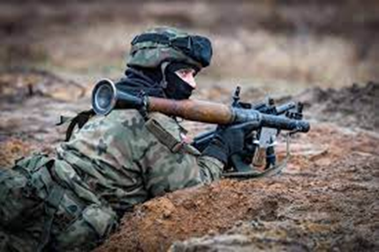
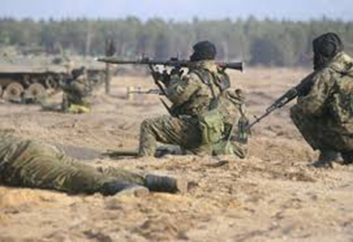
Celowniczy ręcznego granatnika przeciwpancernego zobowiązany jest:
- stale obserwować pole walki i meldować dowódcy o wykrytych celach,
- umiejętnie wybierać stanowiska ogniowe,
- celnie prowadzić ogień z posiadanej broni,
- zwalczać umocnione stanowiska ogniowe, czołgi
i inne cele opancerzone przeciwnika.
Pomocnik celowniczego ręcznego granatnika przeciwpancernego zobowiązany jest:
- stale obserwować pole walki, wykryte cele wskazywać celowniczemu lub niszczyć samodzielnie,
- ściśle współdziałać z celowniczym podczas prowadzenia walki,
- pomagać celowniczemu w utrzymaniu ręcznego granatnika przeciwpancernego w całkowitej sprawności i razem z nim usuwać niesprawności,
- zawsze znać liczbę posiadanej amunicji oraz meldować o zużyciu jej połowy,
- pomagać celowniczemu w wykonywaniu stanowiska ogniowego i maskowaniu go,
- umieć posługiwać się ręcznym granatnikiem przeciwpancernym.

Slide 14
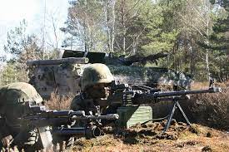
Celowniczy karabinu maszynowego zobowiązany jest:
- stale obserwować pole walki i meldować dowódcy o wykrytych celach,
- umiejętnie wybierać stanowiska ogniowe,
- celnie prowadzić ogień z broni zarówno podczas działania na BWP jak i po spieszeniu,
- zwalczać grupy żołnierzy przeciwnika, umocnione stanowiska ogniowe broni zespołowej przeciwnika oraz lekko opancerzone pojazdy przeciwnika.
Pomocnik celowniczego karabinu maszynowego zobowiązany jest:
- stale obserwować pole walki, wykryte cele wskazywać celowniczemu lub niszczyć samodzielnie,
- ściśle współdziałać z celowniczym podczas prowadzenia walki,
- pomagać celowniczemu w utrzymaniu karabinu maszynowego w całkowitej sprawności i razem z nim usuwać niesprawności,
- zawsze znać ilość posiadanej amunicji oraz meldować o zużyciu jej połowy,
- umieć posługiwać się ręcznym karabinem maszynowym.

Slide 15
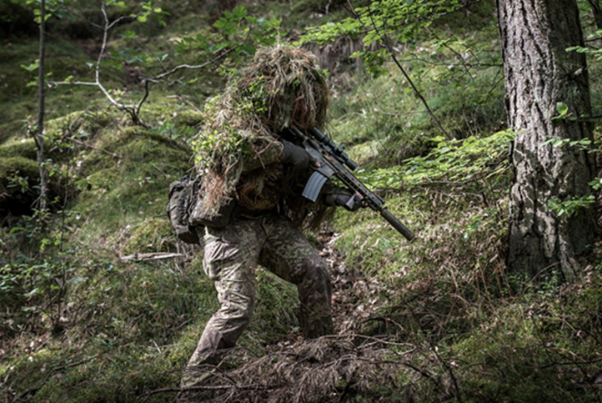
Strzelec zobowiązany jest:
- znać właściwości bojowe broni oraz zasady prowadzenia ognia,
- umiejętnie wybierać stanowiska ogniowe,
- obserwować wyniki ognia i właściwie poprawiać go,
- na komendę dowódcy lub samodzielnie niszczyć wykryte cele,
- znać zasady posługiwania się granatami ręcznymi.

Slide 16
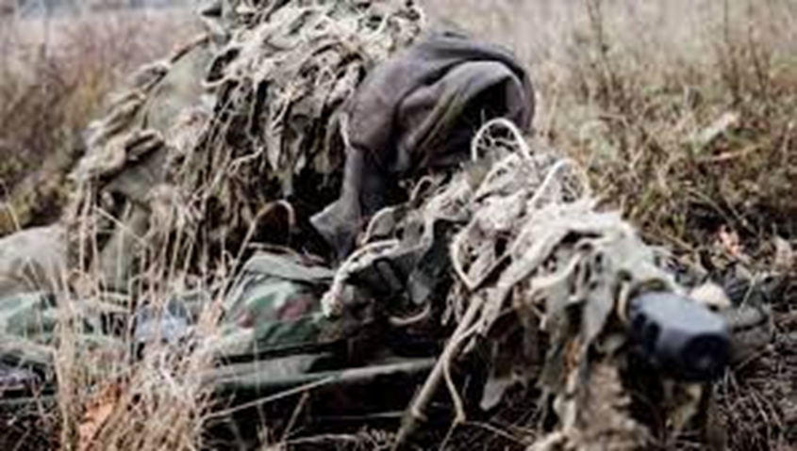
Strzelec wyborowy powinien:
- znać budowę karabinu wyborowego oraz zasady posługiwania się nim w walce,
- umieć wybierać stanowiska ogniowe,
- niszczyć szczególnie ważne cele pojawiające się na krótki czas (strzelcy wyborowi przeciwnika, dowódcy, obserwatorzy, obsługi karabinów maszynowych, dział, moździerzy),
- obserwować wyniki ognia i umiejętnie poprawiać go.

Slide 17
Zadania i obowiązki osób funkcyjnych drużyny zmechanizowanej w działaniach bojowych.
Drużyna zmechanizowana może działać jako elementy ubezpieczenia bezpośredniego pododdziału (plutonu) w rejonie rozmieszczenia:
jako PLACÓWKA z zadaniem:
- ubezpieczania sił i nie dopuszczenie do niespodziewanego ataku na ubezpieczany pododdział,
- prowadzenie obserwacji w pasie o szerokości do 500 metrów i niedopuszczenie do
przeniknięcia elementów rozpoznawczych przeciwnika,
- zwalczanie niewielkich grup przeciwnika,
- zatrzymanie osób postronnych i przekazanie ich dowódcy plutonu.
jako DYŻURNY WÓZ BOJOWY (BWP, KTO) z zadaniem:
- gotowości do walki z przeciwnikiem,
- prowadzenia obserwacji okrężnej i obserwacji przestrzeni powietrznej,
- gotowości do wyjazdu we wskazany rejon w celu podjęcia walki z przeciwnikiem.

Slide 18
Jako PLACÓWKA drużyna zmechanizowana może wydzielać:
CZUJKĘ, PODSŁUCH (2-3 żołnierzy) z zadaniem:
- obserwacji i nasłuchu,
- powiadamiania o sytuacji w pasie działania placówki,
- alarmowania,
- wycofania się w wypadku wykrycia jej stanowiska.
PATROL PIESZY (2-3 żołnierzy) z zadaniem:
- uzupełnienia luk między pododdziałami,
- niedopuszczenia do przeniknięcia elementów rozpoznawczych przeciwnika,
- prowadzenia obserwacji.
DYŻURNY ŚRODEK OGNIOWY (obsługa km lub granatnika) z zadaniem:
- obserwacji i prowadzenia ognia we wskazanym sektorze,
- meldowania o wykrytych celach;
- niedopuszczenia do niespodziewanego uderzenia w pododdział.
WARTOWNIKÓW (żołnierz przy wozie bojowym) z zadaniem:
- ochrony i zatrzymywania osób nie znających hasła.

Slide 19
Drużyna zmechanizowana może działać jako element ubezpieczenia marszowego plutonu, który działa jako patrol czołowy, boczny, tylny w czasie marszu:
jako DRUŻYNA PATROLOWA (drużyna w wozie bojowym) z zadaniem:
- prowadzenia rozpoznania drogi marszu,
- sprawdzenia miejsc dogodnych do zorganizowania zasadzek, minowania odcinków dróg, mostów, wiaduktów, skrajów lasów, wzniesień itp.,
- obserwacji okrężnej oraz rozpoznawania zakrytych odcinków terenu w pobliżu drogi marszu,
szukania dróg obejścia nieprzejezdnych odcinków drogi marszu.
Jako DRUŻYNA PATROLOWA drużyna zmechanizowana wydziela:
SZPERACZY (1-2 żołnierzy w odległości wzrokowej od wozu bojowego) z zadaniem:
- rozpoznania wskazanych odcinków drogi marszu,
- rozpoznania miejsc niebezpiecznych w pobliżu drogi marszu,
- rozpoznania innych miejsc wskazanych przez dowódcę drużyny.

Slide 20
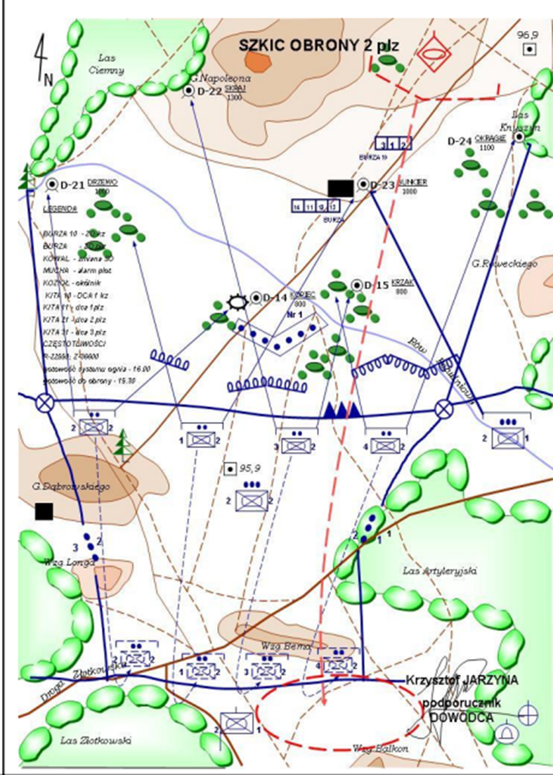
Zadania drużyn zmechanizowanej w OBRONIE jako jeden z podstawowych rodzajów działań bojowych, która ma na celu udaremnienie lub odparcia uderzeń wojsk przeciwnika, zadania im maksymalnych strat, utrzymania zajmowanego terenu, zyskania czasu oraz stworzenia warunków do działań zaczepnych, to organizacja plutonowego punktu oporu w systemie ognia plutonu. W zadaniu do obrony drużyna otrzymuje miejsce rozmieszczenia stanowiska oporu oraz kierunek na którym należy udaremnić uderzenie przeciwnika.

Slide 21
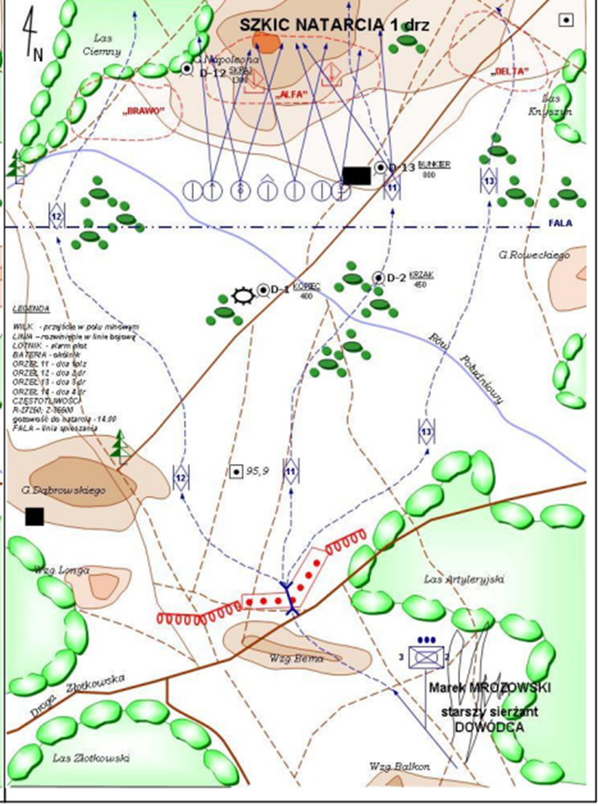
Zadania drużyn zmechanizowanej w NATARCIU jako jeden z podstawowych rodzajów działań bojowych, które ma na celu rażenie przeciwnika, wykonaniu uderzenia, rozbiciu jego wojsk i opanowaniu zajmowanego przez niego terenu, to działanie z reguły w składzie plutonu jako drużyna skrzydłowa lub środkowa. Rola drużyny działającej w składzie plutonu polega głównie na wykonywaniu kolejnych ataków na obiekty przeciwnika.
W zadaniu do natarcia drużyna otrzymuje obiekt ataku i kierunek. Obiektem ataku może być grupa żołnierzy przeciwnika lub pojedyncze środki ogniowe z obsługą.

Slide 22
Zadania i obowiązki osób funkcyjnych drużyny zmechanizowanej podczas przygotowania walki.
Dowódca drużyny – w ramach procesu dowodzenia: ustalenie położenia, planowanie, stawianie zadań, kontrola.
Stawianie zadań w formie rozkazów i zarządzeń.
Zarządzenie przygotowawcze - celem wydania jest rozpoczęcie przygotowania pododdziału do działania.
Rozkaz bojowy - przedstawienie sytuacji, zadania dla drużyny, sposobu realizacji zadania przez drużynę, określenie zabezpieczenia logistycznego oraz sposobu dowodzenia i łączności.
Zarządzenie bojowe - w przypadku zmiany sytuacji lub sposobu działania dowódca drużyny dokonuje zmian w wydanym wcześniej rozkazie bojowym posługując się zarządzeniem bojowym, omawiając tylko te punkty rozkazu bojowego, które uległy zmianie.

Slide 23
Osoby funkcyjne drużyny – przygotowanie sprzętu, uzbrojenia oraz wyposażenia indywidualnego:
1. Pobranie z punktu zaopatrzenia przydzielonych środków materiałowych technicznych (dodatkowy sprzęt uzbrojenia, amunicja, sprzęt inż.-sap, materiały OPBMR oraz medyczne, racje żywnościowe, woda) oraz ich podział.
2. Ładowanie broni, amunicji i pozostałych środków bojowych do wozu bojowego drużyny.
3. Uzupełnienie materiałów pędnych (tankowanie pojazdów).
4. Sprawdzenie działania układów i urządzeń wozu bojowego.
5. Sprawdzenie sprawność środków łączności.
6. W przypadku przygotowania do obrony:
- zajęcie wskazanego stanowiska oporu, ustawianie zapór (rozbudowa inżynieryjna),
- wykonanie stanowisk ogniowych dla pojedynczych żołnierzy połączonych rowem strzeleckim (rozbudowa inżynieryjna),
- wykonanie zakrytych odcinków rowu (rozbudowa inżynieryjna),
- wykonanie stanowiska ogniowego dla wozu bojowego (rozbudowa inżynieryjna),
- maskowanie żołnierzy i sprzętu,
- zorganizowanie obserwacji i ubezpieczenia.

Slide 24
DZIĘKUJĘ ZA UWAGĘ

